Slide 1
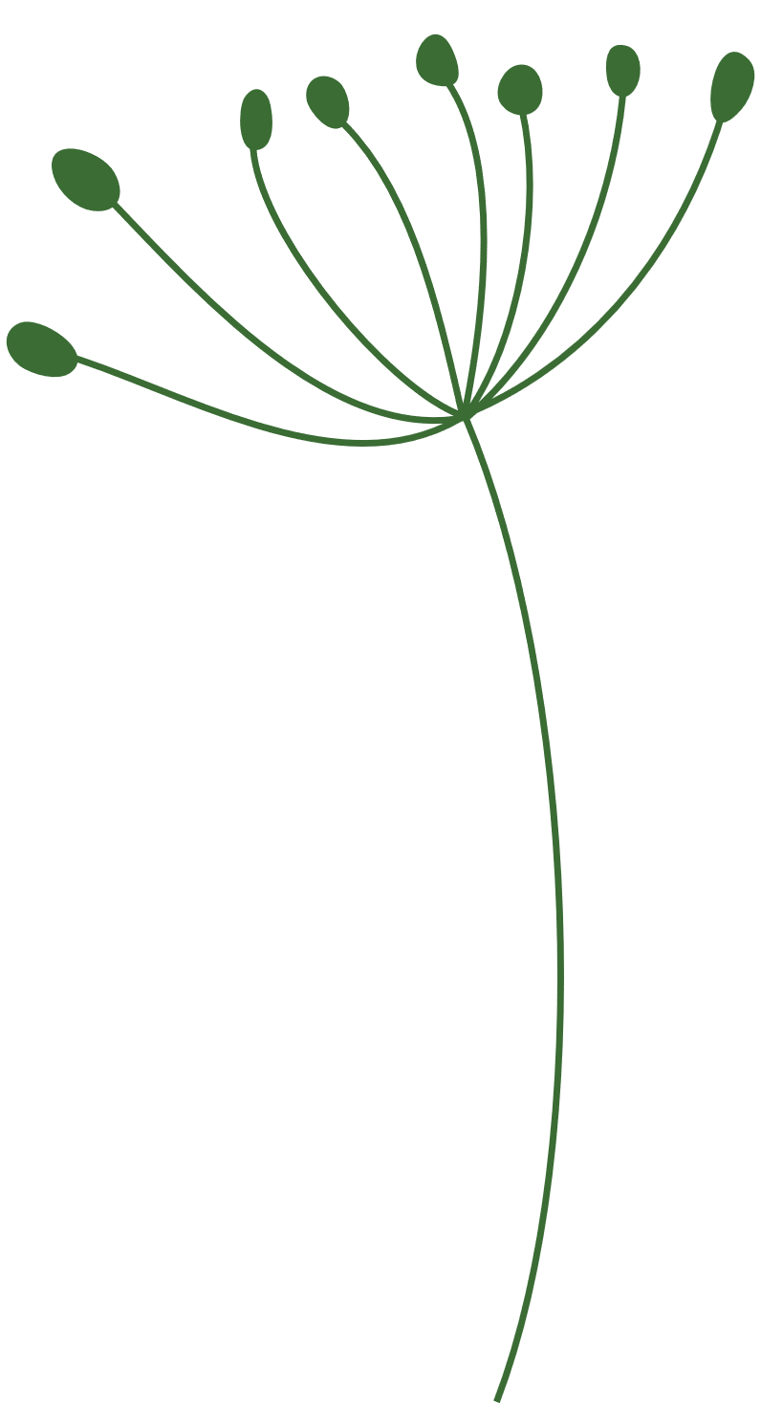












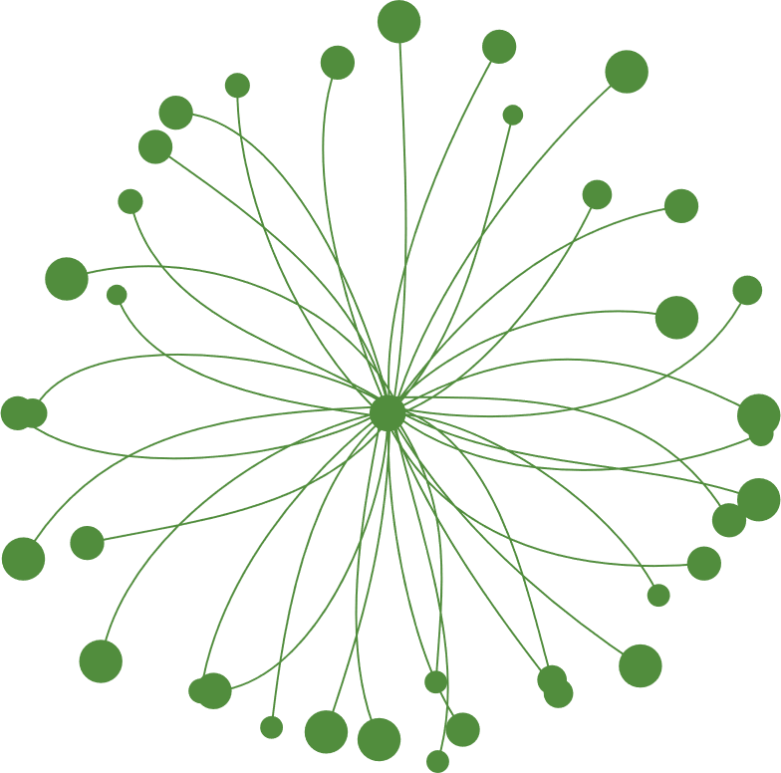


Ontdek de Nederlandse Natuur
Maak een voedselweb

Slide 2
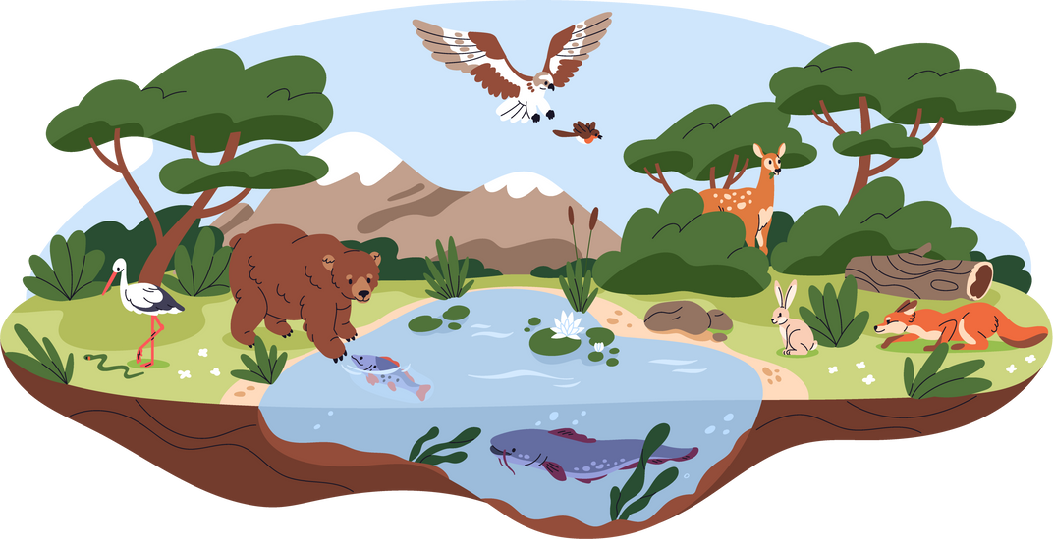
WAT IS EEN ECOSYSTEEM?
ALLE ORGANISMEN EN HUN INTERACTIES IN EEN BEPAALD GEBIED!
https://schooltv.nl/video-item/wat-is-een-ecosysteem-de-aarde-zelf-is-ook-een-ecosysteem

Slide 3
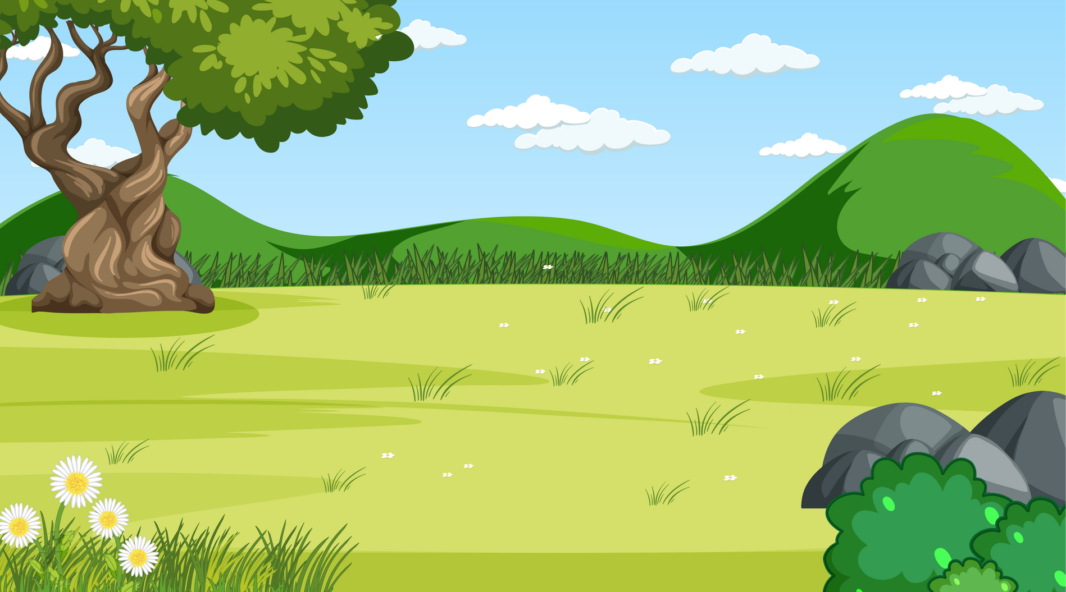

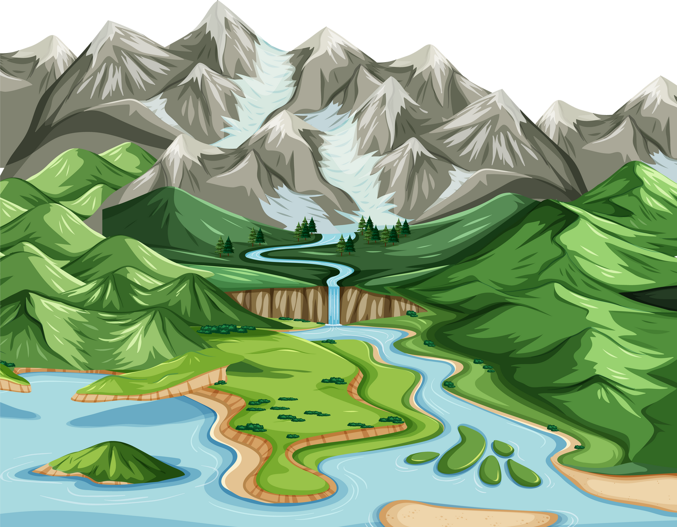
Verschillende typen ECOSYSTEmen
TERRESTRISCH
AQUATISCH
GEMENGD

Slide 4
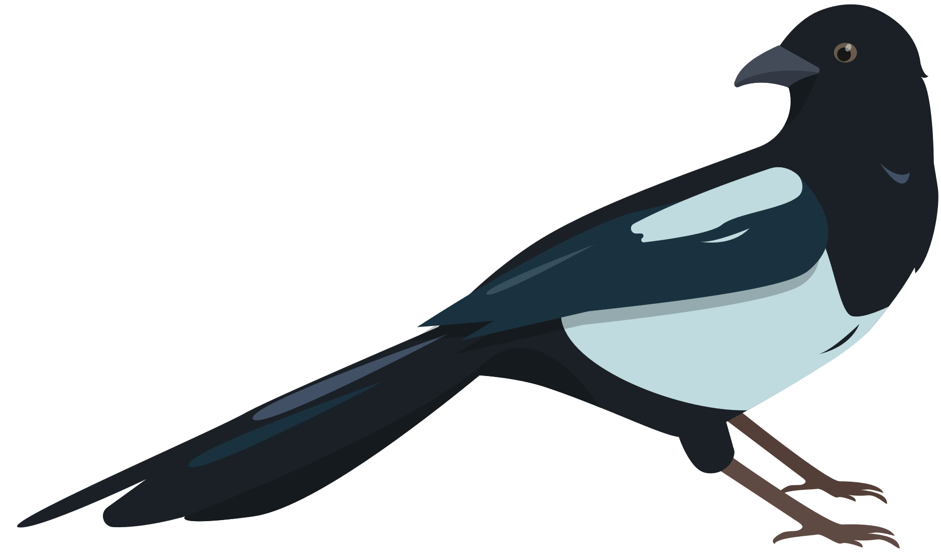

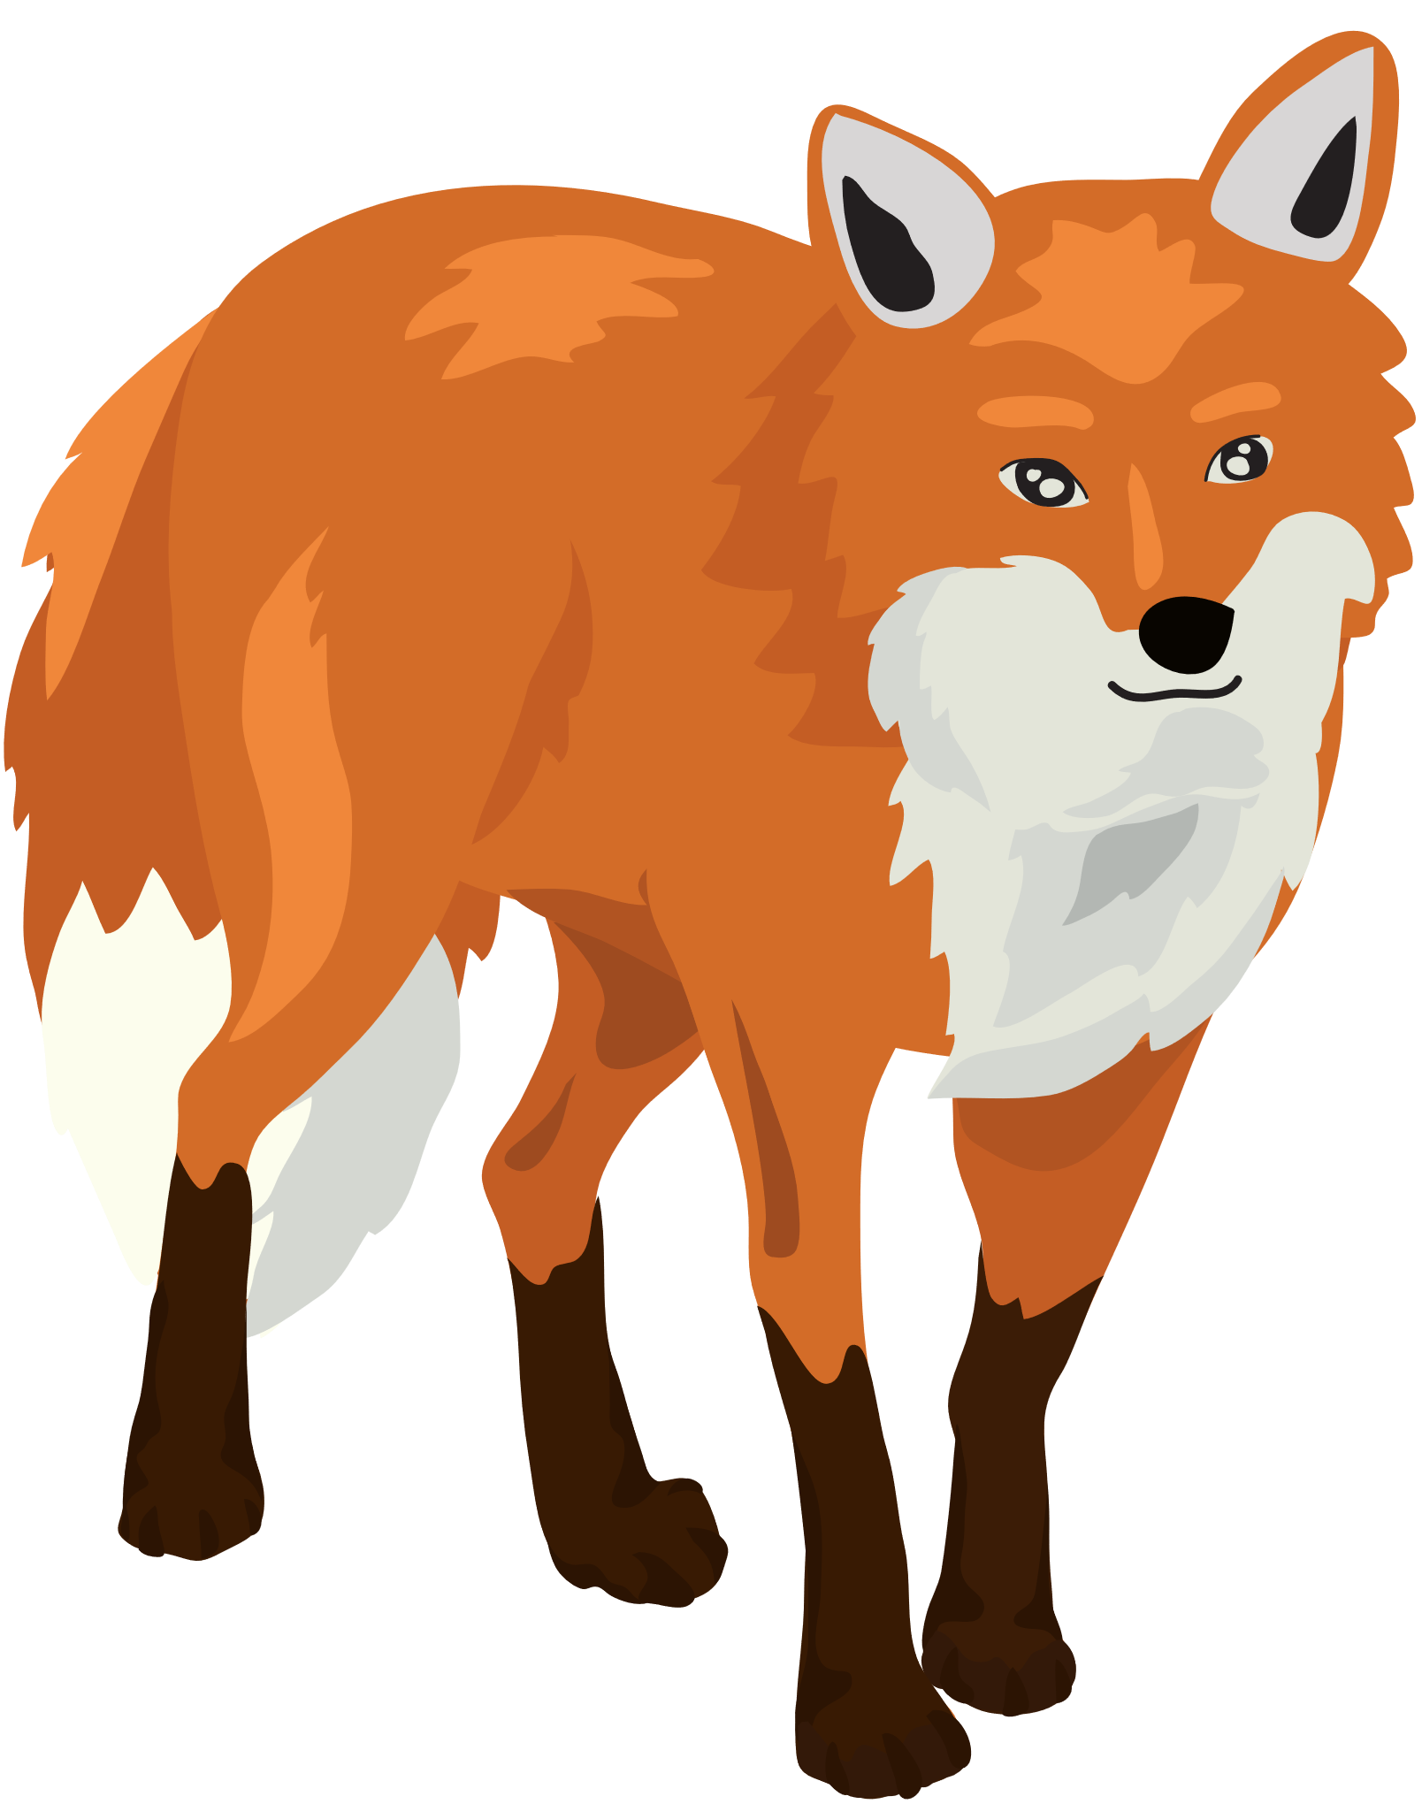

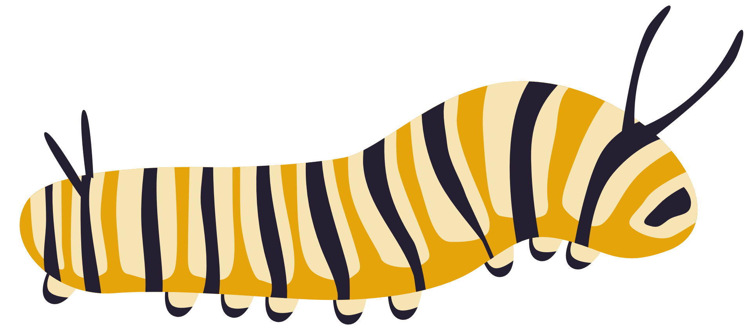
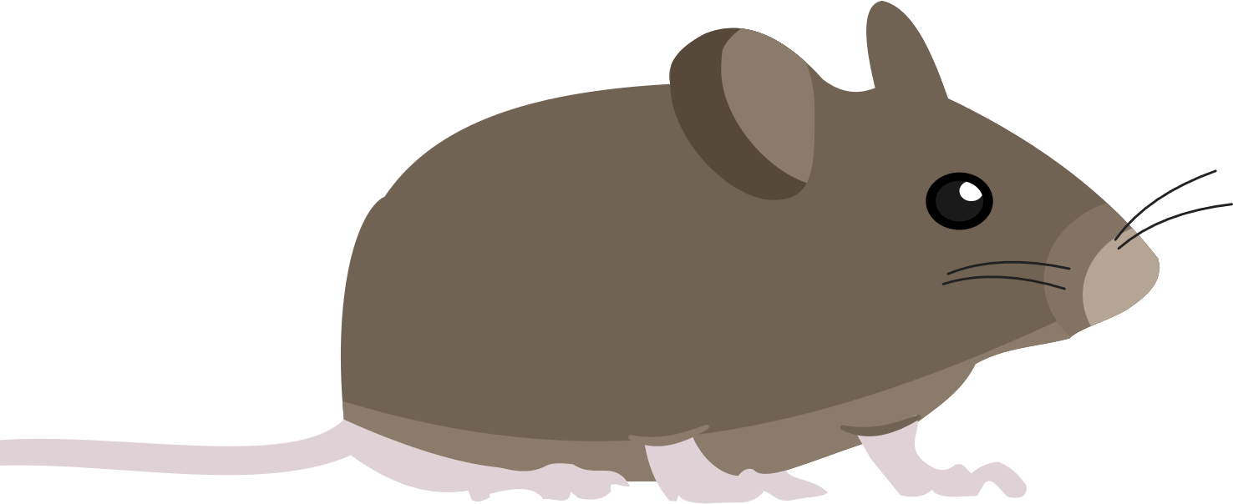
WAT IS EEN VOEDSELWEB?
Producent
Consument
Consument
Toppredator
LAAT ZIEN WELKE ORGANISMEN VAN ELKAAR AFHANKELIJK ZIJN!

Slide 5
WIJ MAKEN VANDAAG ZELF EEN VOEDSELWEB!
HOE KUNNEN WE DIT HET BESTE AANPAKKEN??

Slide 6
